Slide 1












Инвестиционный паспорт
Муниципальное
образование
«Новодугинский муниципальный округ»
Смоленской области
2025 год

Slide 2



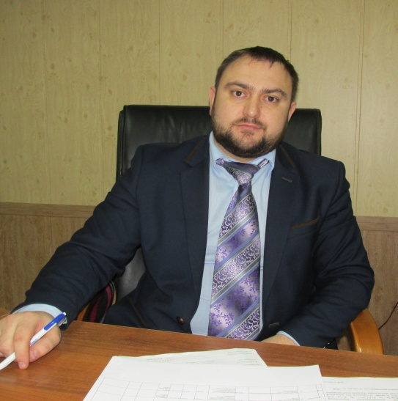
Новодугинский
муниципальный
округ
Смоленской
области
Обращение Главы муниципального образования
«Новодугинский муниципальный округ» Смоленской области
Дорогие друзья!
Облик Новодугинского округа определяют следующие факторы: выгодное географическое положение, близость промышленных и финансовых центров, богатый историко-культурный потенциал.
Приоритетным направлением развития округа является сельское хозяйство.
У нас богатое историческое прошлое. Здесь до сих пор сохранены исторические памятники-усадьбы великих деятелей России, внесших огромный вклад в ее историю. Здесь родина великого ученого-почвоведа В.В. Докучаева. В годы Великой Отечественной войны новодугинцы вписали немало славных страниц в историю района. Мы свято храним память о прошлом, поддерживаем традиции родного края, гордимся достижениями своих земляков и делаем все, чтобы жить достойно.
Соколов
Владимир Валентинович
Приглашаю Вас посетить муниципальное образование «Новодугинский муниципальный округ» Смоленской области в любое удобное для Вас время для ознакомления с инвестиционным потенциалом района. Новодугинский округ всегда открыт для делового сотрудничества.
Надеюсь, что Ваш искренний интерес к нашему округу положит начало плодотворному взаимовыгодному сотрудничеству и значительно расширит деловые связи.
Добро пожаловать в Новодугинский округ!
2

Slide 3


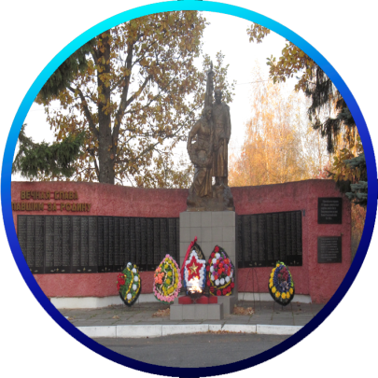


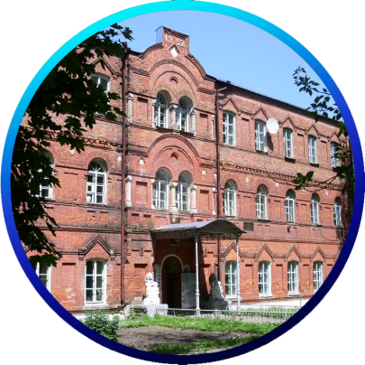

Новодугинский
муниципальный округ
Смоленской
области
Историческая справка
Первое упоминание о существовании посёлка прозвучало в конце XIX века, в котором начальник Смоленского почтово-телеграфного округа, говоря о неисправности дорог и мостов, называет и станцию Дугино. Происхождение названия станции связано с тем, что дорога, связывающая два уездных города Вязьму и Сычевку, дугой вдавилась в сторону имения князя Мещерского.
Место для фото
Место для фото
В ноябре 1917 года крестьяне деревень Слизнево, Рябинки, Изосимиха, Семенчиха в посёлке провели митинг солидарности победе социалистической революции. В посёлке Новодугино был создан Совет. 1 июня 1929 года в селе Липецы состоялся организационный съезд Советов Липецкой и Тесовской волостей, на котором было принято решение об объединении данных волостей в единый Новодугинский район
Место для фото
Место для фото
1887
1904
1929
1972
Первое документальное упоминание
Село Дугино переименовано в село Новодугино
Село Новодугино исключено из Сычевского уезда
Новодугинский район образован Указом Верховного Совета РСФСР
3

Slide 4
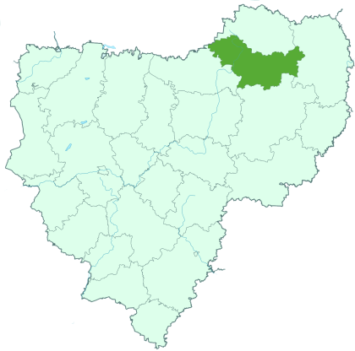
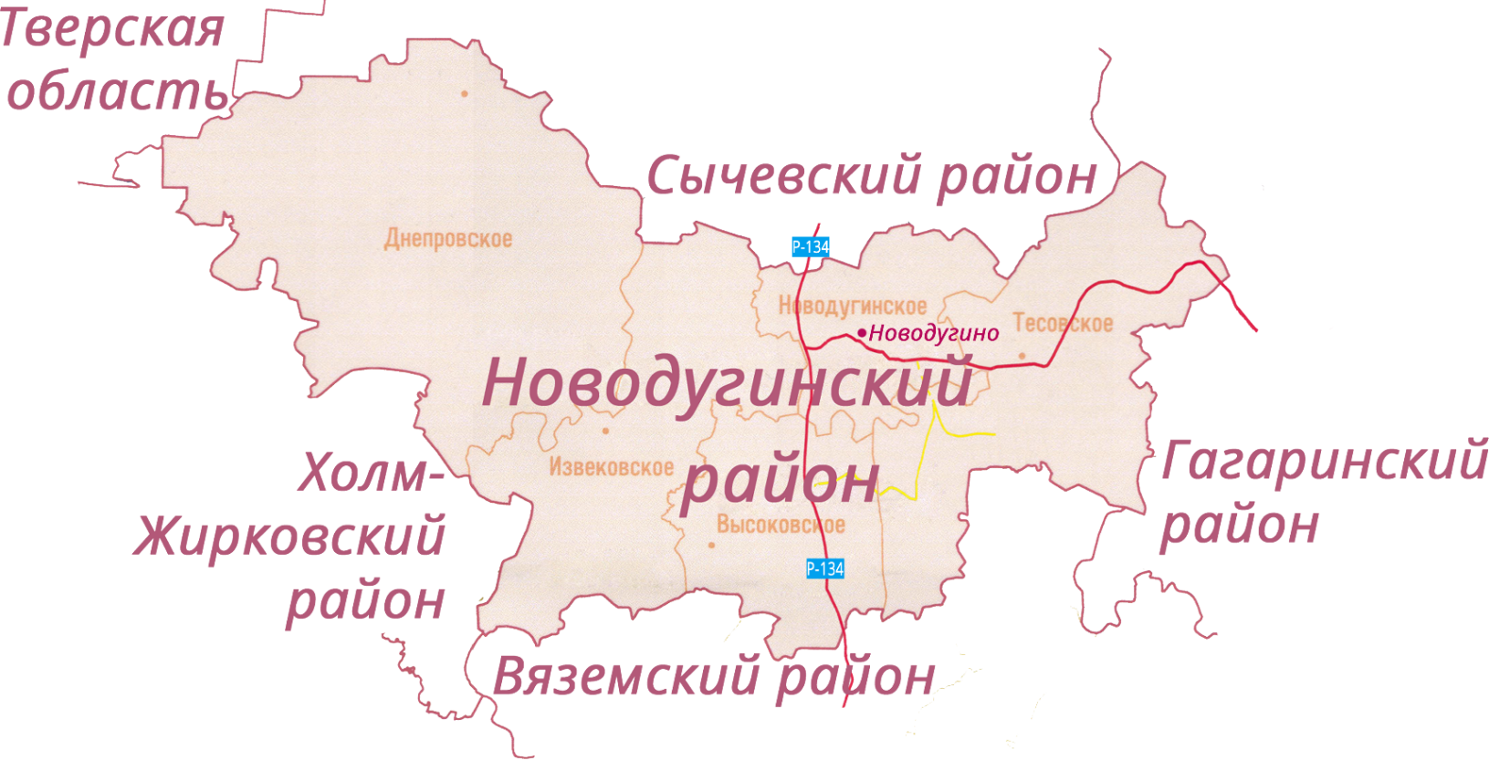




Новодугинский
муниципальный
округ
Смоленской
области
Новодугинский муниципальный округ сегодня
Общая площадь
Территориальные комитеты
1 922 кв. км.
5
Высоковское
Днепровское
Извековское
Новодугинское
Тесовское
Население
7 тыс. чел.
4

Slide 5



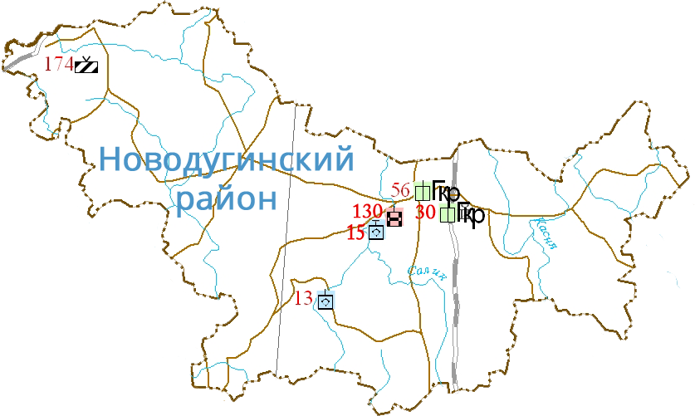



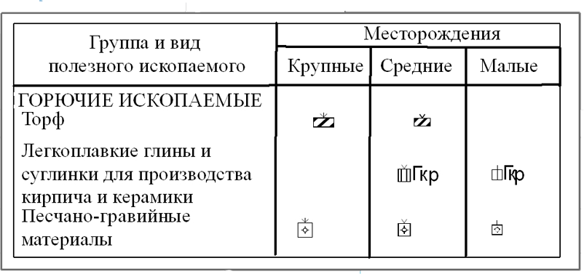
Новодугинский
муниципальный
округ
Смоленской
области
Природные ресурсы
3 основных реки: Днепр, Вазуза, Касня.
Климат умеренно континентальный со сравнительно теплым летом и умеренно холодной зимой. Наиболее холодный месяц – январь, наиболее теплый – июль
Район расположен на территории Смоленско-Московской возвышенности. Рельеф представлен, в основном, плоскими, слабоволнистыми водно-ледниковыми равнинами с участками мореных всхолмлений и небольших холмов
Из полезных ископаемых имеются залежи красной глины в неограниченном количестве, а также запасы торфяников (примерная общая площадь их 4752 га, общие запасы скрытого торфа 46130 тыс. куб. метров), в основном верховых, песчано-гравийная смесь и щебень в карьерах – «Высокое», «Коробаново». Площадь лесного фонда – 81825 га, запасы древесины – 13 млн. куб. м
5

Slide 6









Новодугинский
муниципальный
округ
Смоленской
области
Социально-экономическое
развитие
Среднемесячная
заработная
плата
работников
Объем отгруженных товаров собственного производства, выполненных работ и услуг по всем видам экономической деятельности
Оборот
розничной
торговли
40,376
тыс. руб.
118,3%
915,3
млн. руб.
720,5
млн. руб.
95,6 %
К 2023 г.
Уровень безработицы
Динамика отчислений
0,33 %
2024 год
138 %
Численность
трудоспособного
населения
Объем доходов
826,7 млн. руб.
Бюджет расходов
4 тыс. чел.
134,3 %
404 млн. руб.
6

Slide 7




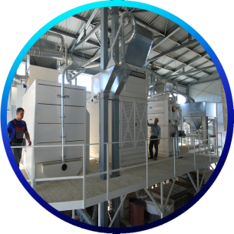


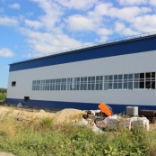
Новодугинский
муниципальный
округ
Смоленской
области
Инвестиции
Объем инвестиций в основной капитал
Структура инвестиций в основной капитал
121,7
млн. руб.
3
Реализующихся инвестиционных проектов
Создание опытной селекционной семеноводческой станции ООО «Извеково»
2 млн. руб.
10
Закладка сада ООО «Городнянские сады»
30 млн. руб.
Приобретение основных средств ООО «Городнянское»
44млн. руб.
Место для фото
7

Slide 8



Новодугинский
муниципальный
округ
Смоленской
области
Инвестиционный потенциал
Приоритетные направления инвестирования
Сельское хозяйство
Развитие молочно-мясного животноводства и сопутствующих высокотехнологических отраслей промышленной переработки
Освоение залежных, неэффективно используемых земель
Производство экологически чистой продукции (овощеводство, садоводство), ориентированной на внутренний рынок
Строительство
Содействие повышению инвестиционной привлекательности района, укреплению его экономического потенциала; привлечение инвестиций в экономику и социальную сферу района
Продолжение газификации района
Социальная сфера
Развитие отраслей социальной сферы, направленное на повышение качества предоставляемых услуг, повышение социальной защищенности жителей района
Укрепление материально-технической базы учреждений образования и культуры
Создание комфортной среды для жизни и работы
Обеспечение надежного функционирования инженерной инфраструктуры
8

Slide 9

Новодугинский
муниципальный
округ
Смоленской
области
Инвестиционная карта
Площадки промышленного
назначения
9

Slide 10
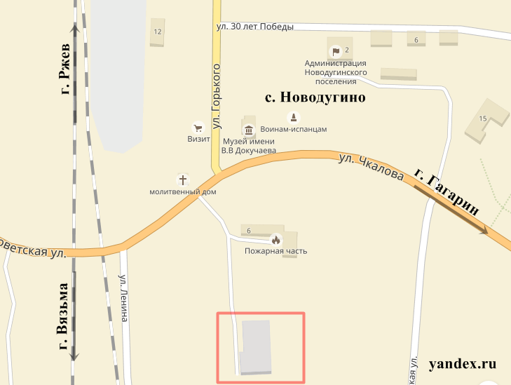

Новодугинский
муниципальный
округ
Смоленской
области
Инвестиционные площадки
Инвестиционная площадка № 67-13-01
Местоположение: Новодугинский район, с. Новодугино, ул. Чкалова, колбасный цех; - расстояние до г. Москвы: 250 км; - расстояние до г. Смоленска: 234 км.
Характеристика участка | Площадь | 0, 0557 га
 | Категория земли | земли промышленности
 | Форма собственности | частная
 | Приоритетное направление использования | производственная деятельность
Инженерная инфраструктура | Электроснабжение | ближайший центр питания ПС Новодугино 110/35/10 на расстоянии 0,85 км по прямой до границы земельного участка. Резерв мощности для тех. присоединения 5,76МВА
 | Газоснабжение | точка подключения на расстоянии 50 м, свободная мощность - 500 м.куб./час, сроки тех. присоединения – 6-12 месяцев, стоимость – от 50 тыс. руб.
 | Водоснабжение | точка подключения на расстоянии 20 м; максимальная мощность - 120 куб.м./час., сроки тех. присоединения - 1 мес., стоимость - от 10 тыс. руб. согласно смете
 | Водоотведение | точка подключения на расстоянии 2 км; максимальная мощность 120 куб. м./час., сроки тех. присоединения - 1 мес.
Подъездные пути | автомобильная дорога примыкает к участку, железная дорога – станция «Новодугинская» – на расстоянии 200 м
Условия предоставления | аренда: 35 тыс. руб./мес. выкуп: 1 млн. руб.
10

Slide 11
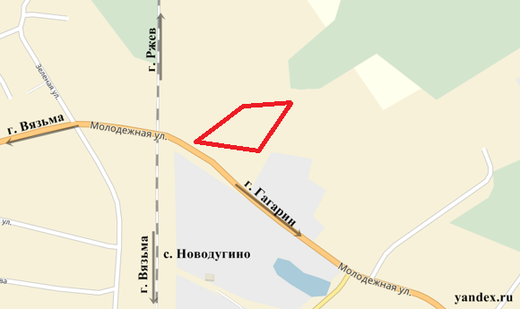
Новодугинский
муниципальный
округ
Смоленской
области
Инвестиционные площадки
Инвестиционная площадка № 67-13-25
Местоположение: Новодугинский район, с. Новодугино, Окраина 3; - расстояние до г. Москвы: 250 км; - расстояние до г. Смоленска: 234 км.
Характеристика участка | Площадь | 1,32га
 | Категория земли | земли промышленности
 | Форма собственности | не разграничена
 | Приоритетное направление использования | производственная деятельность
Инженерная инфраструктура | Электроснабжение | ближайший центр питания ПС Новодугино 110/35/10 на расстоянии 0,8 км по прямой до границы земельного участка. Резерв мощности для тех. присоединения 5,76 МВА
 | Газоснабжение | точка подключения на расстоянии 500 м; сроки тех. прис-я – 6-12 мес., стоимость – от 500 тыс. руб., свободная мощность 500 м.куб./час.
 | Водоснабжение | точка подключения на расстоянии 500 м; сроки тех. присоединения 6 мес., стоимость от 250 тыс. руб. согласно смете.
 | Водоотведение | точка подключения на расстоянии 2 км; сроки тех. присоединения не более 2 лет, стоимость от 2 млн. руб. или согласно смете
Подъездные пути | автомобильная дорога примыкает к участку, железная дорога – станция «Новодугинская» на расстоянии 300 метров
Условия предоставления | выкуп: по оперативным данным от 2 млн. руб.
11

Slide 12
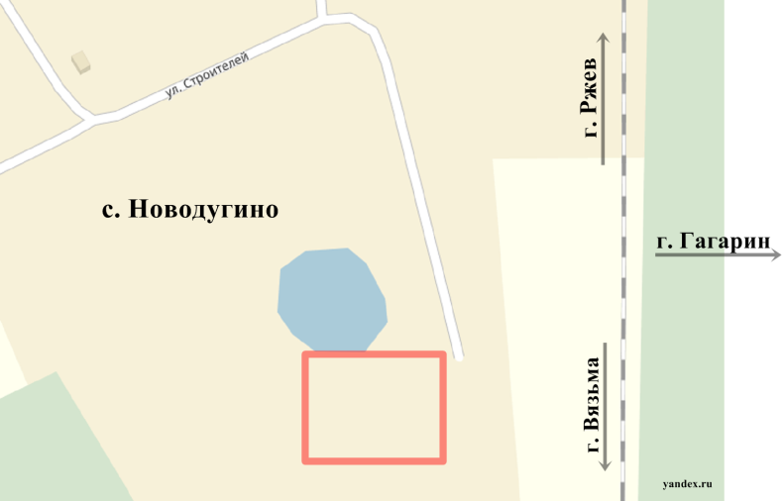
Новодугинский
муниципальный
округ
Смоленской
области
Инвестиционные площадки
Инвестиционная площадка № 67-13-03
Местоположение: Новодугинский район, с. Новодугино, кирпичный завод; - расстояние до г. Москвы: 250 км; - расстояние до г. Смоленска: 234 км.
Yandex.ru
Характеристика участка | Площадь | 2,8484 га
 | Категория земли | земли промышленности
 | Форма собственности | частная
 | Приоритетное направление использования | производственная деятельность
Инженерная инфраструктура | Электроснабжение | ближайший центр питания ПС Новодугино 110/35/10 на расстоянии 1,4 км по прямой до границы земельного участка. Резерв мощности для тех. присоединения 5,76 МВА
 | Газоснабжение | точка подключения на расстоянии 200 м; сроки тех. присоединения – не более 2 лет, стоимость – от 0,2 млн. руб., свободная мощность 1000 м.куб./час.
 | Водоснабжение | точка подключения на расстоянии 1000 м, стоимость – от 0,5 млн.руб.
 | Водоотведение | необходимо строительство канализации, стоимость согласно смете
Подъездные пути | автомобильная дорога примыкает к участку , железная дорога – станция «Новодугинская» на расстоянии 700 метров
Условия предоставления | выкуп: 5 млн. руб.
12

Slide 13
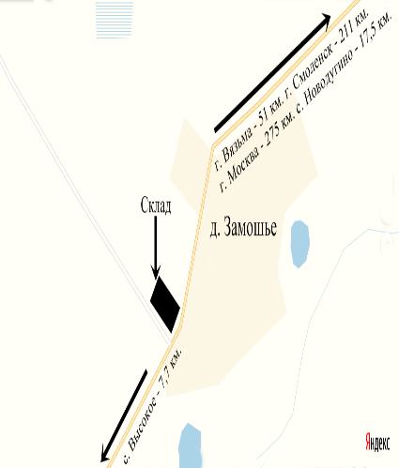
Новодугинский
муниципальный
округ
Смоленской
области
Инвестиционные площадки
Инвестиционная площадка № 67-13-10
Местоположение: Новодугинский район, д. Замошье; - расстояние до г. Москвы: 275 км; - расстояние до г. Смоленска: 211 км; - расстояние до с. Новодугино: 17,5 км.
Характеристика участка | Площадь | Площадь склада 535 кв.м
 | Категория земли | земли населенных пунктов
 | Форма собственности | не разграничена
 | Приоритетное направление использования | использование под складские помещения
Инженерная инфраструктура | Электроснабжение | ближайшая точка подключения в с. Высокое на расстоянии 8000 м от участка; свободная мощность 0,74МВ; возможно присоединение до 150 к Вт.
 | Газоснабжение | ближайшая точка подключения на расстоянии 8000 м; возможная подключаемая нагрузка – 300 куб. м в час, сроки тех. присоединения – не более 2 лет, стоимость – от 15,6 млн. руб.
 | Водоснабжение | необходимо бурение дополнительных скважин, стоимость от 200 тыс. руб.
 | Водоотведение | необходимо строительство канализации, стоимость согласно смете
Подъездные пути | автомобильная дорога примыкает к участку
Условия предоставления | выкуп: в соответствии с отчетом независимого оценщика предположительно около 335 тыс.руб.
13

Slide 14





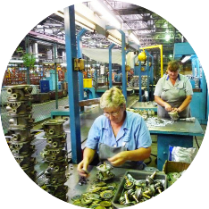
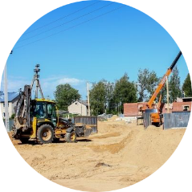



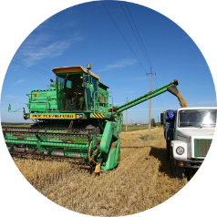
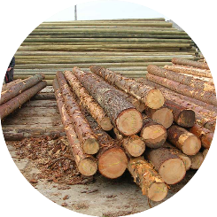

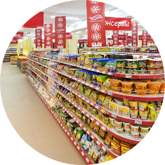
Новодугинский
муниципальный
округ
Смоленской
области
Малое предпринимательство
Число субъектов
малого и среднего
предпринимательства
Структура субъектов малого и среднего предпринимательства по сферам деятельности, %
193
106 % к 2023 г.
По видам деятельности:
36
5
Деятельность
автомобильного
грузового транспорта
Строительство
68
30
11
42
Оптовая и розничная торговля
Сельское хозяйство
Обрабатывающие
производства
Прочие
виды
14

Slide 15






Новодугинский
муниципальный
округ
Смоленской
области
Государственная поддержка субъектов малого и
среднего предпринимательства
Смоленской области
Реализация государственной политики в сфере развития малого и среднего предпринимательства осуществляется в рамках областной государственной программы
«Экономическое развитие Смоленской области, включая создание благоприятного предпринимательского и инвестиционного климата».
Предоставление Смоленским областным Фондом поддержки предпринимательства микрозаймов субъектам МСП по ставке от 3% годовых
Возмещение субъектам МСП до 99% затрат на уплату первого взноса (аванса) по договорам лизинга оборудования с российскими лизинговыми организациями,
не более 7 млн. рублей
Региональный центр «Мой бизнес»
Консультационно-информационная и образовательная помощь субъектам предпринимательства Смоленской области
Предоставление субсидий в рамках реализации грантовой программы «Первый старт»
до 500 тысяч рублей
Министерство инвестиционного развития Смоленской области
214014, г. Смоленск, ул. Энгельса, д. 23
Сайт: dep-invest.admin-smolensk.ru
E-mail: dep@smolinvest.com
15

Slide 16






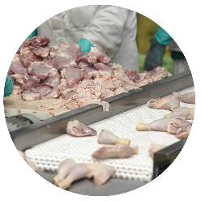
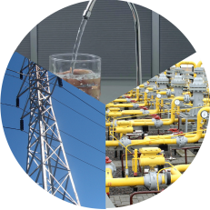
Новодугинский
муниципальный
округ
Смоленской
области
Промышленный комплекс
Число предприятий
Структура промышленного производства
2
Численность
работающих
0,1 тыс. чел.
Производство пищевых
продуктов
26 млн. руб.
Производство и распределение воды
ООО «Резон»
ПО «Новодугинохлеб»
5 млн. руб.
МУП «Жилищно-коммунальная служба»
16

Slide 17











Новодугинский
муниципальный
округ
Смоленской
области
Сельское хозяйство
Число предприятий
Производство основных видов продукции во всех категориях хозяйств
7
18664
тонн
1379
тонн
314
тонн
Структура сельского хозяйства
зерно
картофель
овощи
4,2
тыс. т.
712
тонн
1,16
млн. шт.
молоко
мясо скота и птицы
яйца
Основные задачи на период до 2025 года
Применение прогрессивных ресурсосберегающих технологий
Вовлечение в оборот неиспользуемых земель сельскохозяйственного назначения
17

Slide 18









Новодугинский
муниципальный
округ
Смоленской
области
Государственная поддержка сельхозтоваропроизводителей (субсидии)
Растениеводство
Техническая модернизация
Страхование в АПК
Субсидии на поддержку элитного семеноводства;
Субсидии на проведение комплекса агротехнологических работ на посевных площадях, занятых зерновыми, зернобобовыми и кормовыми культурами;
Субсидии на производство и реализацию зерновых культур;
Субсидии на поддержку производства льна-долгунца и (или) технической конопли;
Субсидии на стимулирование увеличения производства картофеля и овощей.
Субсидии на проведение комплекса агротехнологических работ на посевных площадях, занятых льном-долгунцом
Субсидии на проведение комплекса агротехнологических работ на посевных площадях, занятых рапсом
Субсидии на возмещение части затрат на уплату страховой премии, начисленной по договору сельскохозяйственного страхования в области растениеводства, и (или) животноводства, и (или) аквакультуры.
Субсидии на приобретение сельскохозяйственной, промышленной техники для производства сельскохозяйственной продукции;
Субсидии на уплату лизинговых платежей при приобретении сельскохозяйственной техники и оборудования;
Субсидии на создание и (или) модернизацию объектов агропромышленного комплекса, а также на приобретение и ввод в промышленную эксплуатацию маркировочного оборудования для внедрения обязательной маркировки отдельных видов молочной продукции
Развитие малых форм хозяйствования
Предоставление грантов «Агростартап» крестьянским (фермерским) хозяйствам или индивидуальным предпринимателям на их создание и (или) развитие;
Предоставление субсидий на развитие семейных ферм на базе крестьянских (фермерских) хозяйств, включая индивидуальных предпринимателей;
Предоставление субсидий сельскохозяйственным потребительским кооперативам (за исключением сельскохозяйственных потребительских кредитных кооперативов) на возмещение части затрат, связанных с их развитием.
Предоставление грантов сельскохозяйственным потребительским кооперативам на развитие материально-технической базы
Возмещение процентных
ставок по кредитам
Животноводство
Субсидии на возмещение части затрат на уплату процентов по инвестиционным кредитам (займам) в агропромышленном комплексе
Субсидии на поддержку племенного животноводства;
Субсидии на приобретение племенного молодняка;
Субсидии на повышение продуктивности в молочном скотоводстве;
Субсидии на реализованную товарную рыбу, произведенную в Смоленской области;
Субсидии на литр реализованного молока
18

Slide 19

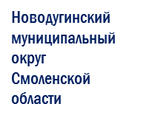




Государственная поддержка сельхозтоваропроизводителей (субсидии)
Вовлечение в оборот и комплексная мелиорация земель сельскохозяйственного назначения
Развитие сельских территорий
Социальные выплаты
Социальные выплаты на строительство (приобретение) жилья гражданам, проживающим на сельских территориях;
Субсидии для софинансирования расходов бюджетов муниципальных образований Смоленской области на строительство (приобретение) жилого помещения (жилого дома) на сельских территориях, территориях опорных населенных пунктов, предоставляемого гражданам Российской Федерации, проживающим на сельских территориях, территориях опорных населенных пунктов, по договору найма жилого помещения;
Субсидии для софинансирования расходов бюджетов муниципальных образований Смоленской области на реализацию мероприятий по благоустройству сельских территорий;
Субсидии для софинансирования расходов бюджетов муниципальных образований Смоленской области на реализацию мероприятий по благоустройству общественных пространств в опорных населенных пунктах
Выплата единовременного областного государственного пособия молодым специалистам, являющимся гражданами Российской Федерации, работающим в сельскохозяйственных организациях, крестьянских (фермерских) хозяйствах, областных государственных организациях ветеринарии, у индивидуальных предпринимателей, в соответствии с областным нормативным правовым актом;
Предоставление ежемесячных выплат молодым специалистам, работающим в сельскохозяйственных организациях, крестьянских (фермерских) хозяйствах и у индивидуальных предпринимателей, в соответствии с областным нормативным правовым актом
Субсидия на проведение мероприятий в области известкования кислых почв на пашне ;
Субсидия на возмещение части затрат на проведение культуртехнических мероприятий на выбывших сельскохозяйственных угодьях, вовлекаемых в сельскохозяйственный оборот;
Субсидия сельскохозяйственным товаропроизводителям, относящимся к категории микропредприятий, на возмещение части затрат на проведение культуртехнических мероприятий на выбывших сельскохозяйственных угодьях, вовлекаемых в сельскохозяйственный оборот;
Субсидия бюджетам муниципальных образований на подготовку проектов межевания земельных участков и на проведение кадастровых работ
РП «Кадры в АПК»
Субсидии сельскохозяйственным товаропроизводителям (кроме граждан, ведущих личное подсобное хозяйство) на возмещение части затрат, связанных с обеспечением квалифицированными специалистами
Министерство
19

Slide 20





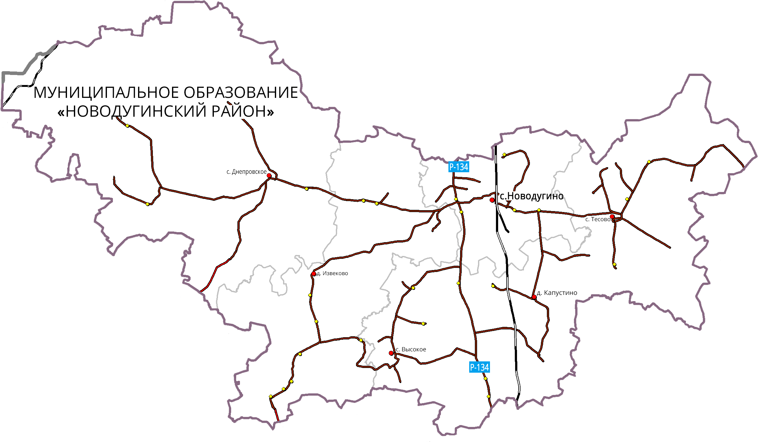
Новодугинский
муниципальный
округ
Смоленской
области
Транспорт
1 автодорога
регионального значения:
302 км
Автодороги в муниципальной собственности:
Р-134 Смоленск-
Вязьма-Зубцов
28 км грунтовые
Общая протяженность дорог
9,9 км асфальтобетонные
1 железнодорожная
магистраль:
230 км прочие
Вязьма-Ржев
20

Slide 21









Новодугинский
муниципальный
округ
Смоленской
области
Связь
2
Вяземский сервисный центр Смоленского филиала ПАО «Ростелеком»
Филиал АО «Почта России»
организации, оказывающие услуги связи
15
4
оператора сотой связи
почтовых отделений связи
«МТС»
«Билайн»
«Теле-2»
«Мегафон»
Активно работает сеть Интернет,
спутниковое телерадиовещание
21

Slide 22




Новодугинский
муниципальный
округ
Смоленской
области
Строительство
Социальная сфера
Общая площадь
жилищного фонда
Значительный объем инвестиций освоен торговыми предприятиями (за счет выполнения работ в магазинах «Магнит» и «Пятерочка») – 11,4 млн. руб.
310,2
тыс. кв. м.
Прием отходов металлолома
Количество введенного
в эксплуатацию жилья
В 2024г. ООО «Арена Принт» освоено 458 тыс. руб.
5,757
тыс. кв. м.
Производственная сфера
Значительные объемы инвестиций осваиваются ТОСП ФЛ ПАО «Россети центр-Смоленскэнерго»: в 2024 г. освоено 41,964 млн. руб. за счет собственных средств.
22

Slide 23


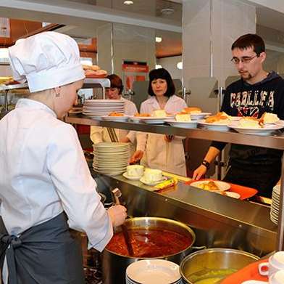





Новодугинский
муниципальный
округ
Смоленской
области
Потребительский рынок товаров и услуг
Количество предприятий
розничной торговли
Общественное питание
3
97
Оборот розничной торговли
11
Бытовое обслуживание
720,5
млн. руб.
675
кв.м.
Обеспеченность населения торговыми площадями
на 1 тыс. чел.
23
Notes:
3 предприятия (райпо, МУП «Новодугинская аптека», ООО «Новодугиноагропромснаб»), 100 стационарных торговых объектов, 6 объектов общественного питания открытой сети, 7 объектов бытового обслуживания

Slide 24
Новодугинский
муниципальный
округ
Смоленской
области
Финансовая деятельность
Структура доходов, млн. руб.
Финансовые организации, осуществляющие деятельность
Банки | Страховые компании
Смоленское отделение № 8609/0128 ПАО «Сбербанка России» | Агентский центр «Новодугинский» филиала СК ПАО «Росгосстрах» Смоленской области
Структура расходов, млн. руб.
24

Slide 25
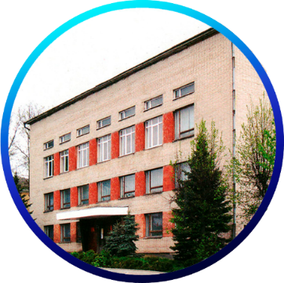




Новодугинский
муниципальный
округ
Смоленской
области
Образование
14
8
5
1
Муниципальные
образовательные
учреждения
Учреждения общего образования
Учреждения дошкольного образования
Учреждения дополнительного образования
Общее
образование
2 средние школы
5 основных школ
1 начальная школа-детский сад
Численность школьников
в муниципальных учреждениях
460 чел.
Дополнительное
образование
МБУ ДО «Новодугинский дом детского творчества»
МКУ ДО «Новодугинская детская школа искусств»
Численность обучающихся
450 чел.
Дошкольное
образование
5 муниципальных детских садов
1 школа-детский сад
25

Slide 26






Новодугинский
муниципальный
округ
Смоленской
области
Здравоохранение
Сеть медицинских учреждений
Новодугинское отделение ОГБУЗ «Сычевская ЦРБ» | 1
Врачебные амбулатории | 3
ФАПы | 14
0,02
тыс.
11
чел.
Численность
врачей в
районе
14,0
чел.
Обеспеченность
медицинскими
работниками
(на 10 тыс. чел.)
Количество
коек
За 2024 год в СОГБУ «Днепровский дом-интернат для престарелых и инвалидов» и «Болшевский специальный дом для престарелых и супружеских пар пожилого возраста» число фактически занятых койко-мест составило 23 и 21 в каждом соответственно, в СОГБУ «Специальный дом-интернат для престарелых и инвалидов Мольгино-Городня» - 41. В Новодугинском отделении ОГБУЗ «Сычевская ЦРБ» - 20 койко-мест.
26
Notes:
10

Slide 27



Новодугинский
муниципальный
округ
Смоленской
области
Спорт
Численность населения, занимающаяся физкультурой и спортом
2 919 чел.
37 спортивных объекта
Крупные:
Стадион,
Новодугинский ФОК
1 спортивная школа
МКУ «Новодугинская спортивная школа»
В 2024 г. проведено
25 спортивно-массовых мероприятий
27

Slide 28


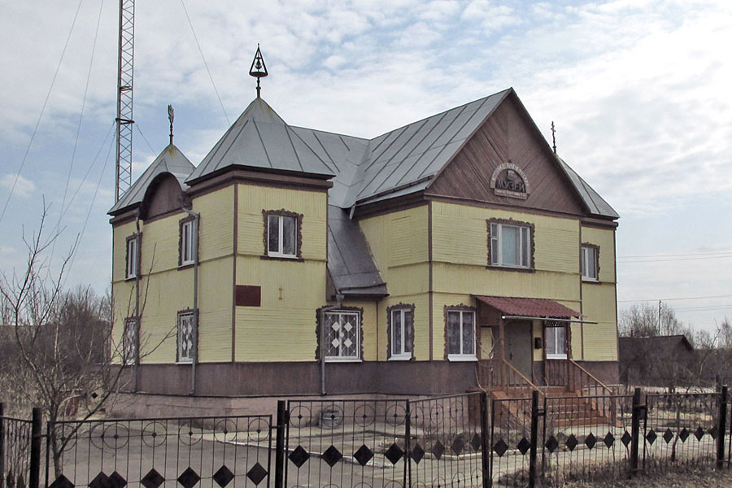
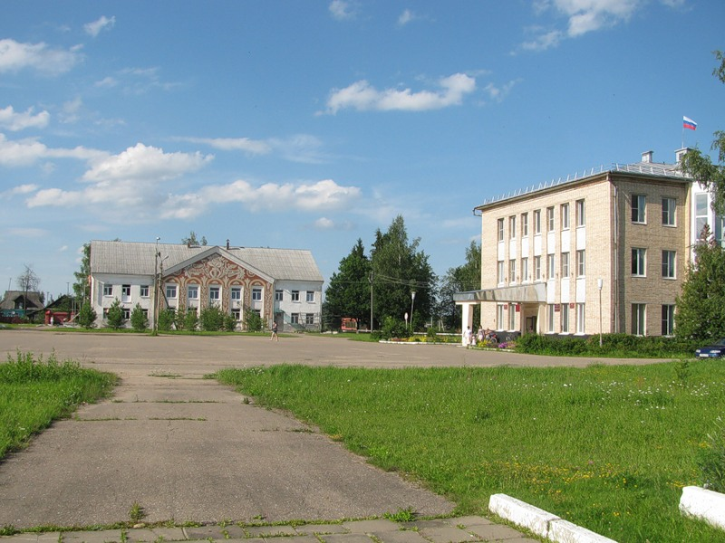



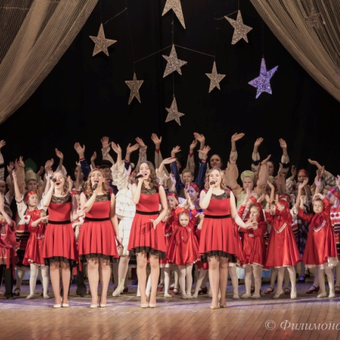

Новодугинский
муниципальный
округ
Смоленской
области
Культура
Районный дом культуры
Парк отдыха
Новодугинский музей
1
Музеи
В 2024 г. проведено
4043 культурно-досуговых мероприятий
15
В 146 клубных формированиях занимаются 1 176 человек
Клубные
учреждения
В библиотеках зарегистрировано
9 430 читателей, книговыдача 230090 экземпляров
21
Библиотеки
28

Slide 29

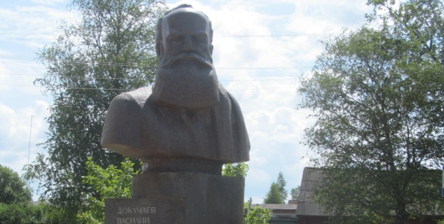

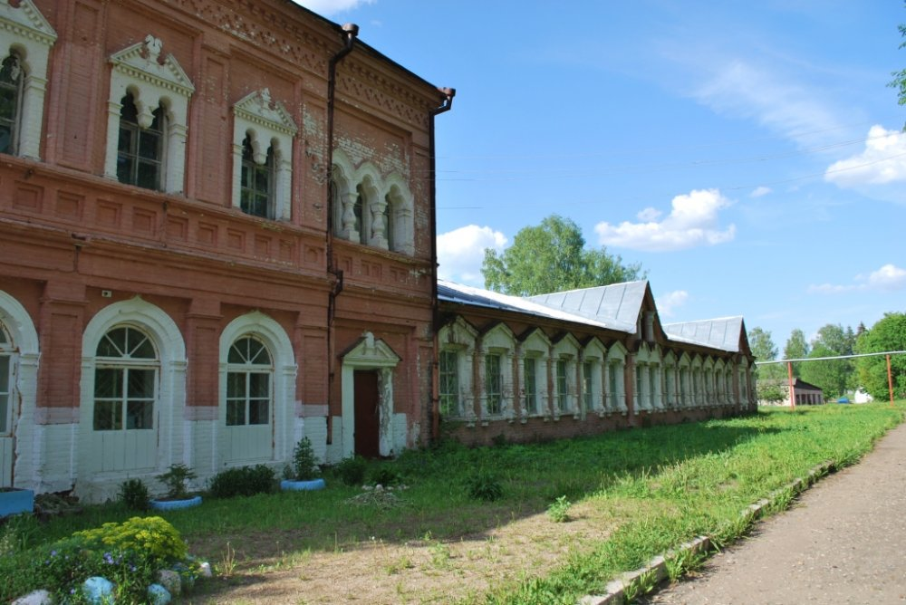

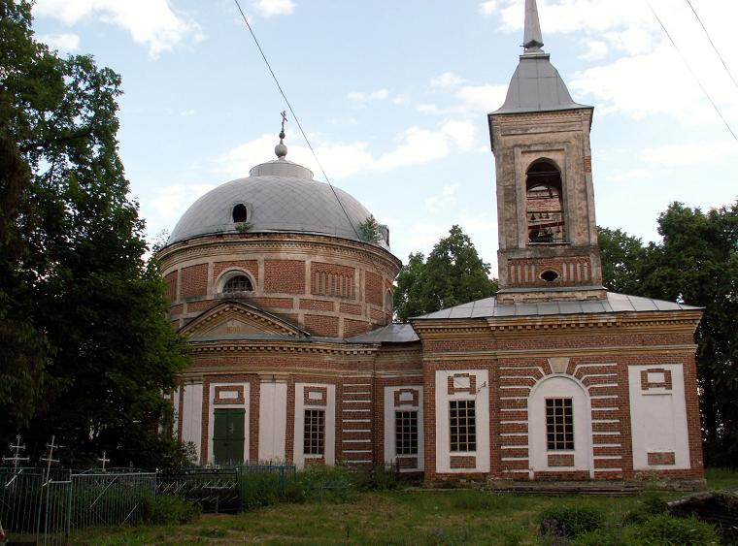


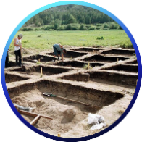





Новодугинский
муниципальный
округ
Смоленской
области
Туризм
Памятник В.В. Докучаеву
Усадьба Шереметьевых
с. Высокое
Средства размещения
12
Церкви и
храмы
Событийный туризм
46
12 июля – Праздник, посвященный ученому-почвоведу В.В. Докучаеву в д. Милюково
Церковь Преображения Господня
д. Липецы, 1789 г.
Объектов культурного наследия
12 июля – межрегиональный праздник «Играй и пой, гармонь смоленская!»
Приоритетные направления:
7
Рекреационный
Культурно-
познавательный
Объектов археологического наследия
Сельский и
экологический
Религиозный
29
Notes:
7 памятников археологии, 31 памятник истории, 15 памятников градостроительства и архитектуры

Slide 30
Новодугинский
муниципальный
округ
Смоленской
области
SWOT-анализ
Сильные стороны S | выгодное расположение инвестиционных площадок; выгодное географическое положение муниципального образования; близость к московской агломерации и границе с Белоруссией (автодорога М11 «Беларусь» расположена в 20 км. от границы района); развитая транспортная инфраструктура; наличие магистральных нефте- и газопроводов (газифицирован 21 населенный пункт, а также газопроводы высокого давления проходят по территории каждого сельского поселения); наличие железной дороги; наличие комплекса культурно-исторических ценностей; экологически чистые территории; наличие сырья – леса, торфа (5331 тыс. куб. м.), песчано-гравийной смеси (2554 тыс. куб. м.), минеральные воды, известняк (4570 тыс. куб. м.), глины (99 тыс. куб. м.).
Слабые стороны W | малое количество промышленных предприятий; трудности со сбытом сельскохозяйственной продукции; задолженность молокоперерабатывающих предприятий по оплате за сданную продукцию перед сдатчиками продукции. Высокие цены на электроэнергию, горюче-смазочные материалы для сельскохозяйственных товаропроизводителей; дефицит кадров из-за возникших демографических диспропорций.
Возможности O | расширение рынка продукции местных производителей; внедрение инновационных технологий; вовлечение в сельскохозяйственное производство неиспользуемых угодий; возможности локализации производства для белорусского бизнеса; развитие специализированных видов туризма: рыболовство, охота.
Угрозы T | демографическое старение населения; отток из района способной творческой молодежи.
30

Slide 31

Новодугинский
муниципальный
округ
Смоленской
области
Контакты
ГЛАВА МУНИЦИПАЛЬНОГО ОБРАЗОВАНИЯ «НОВОДУГИНСКИЙ
муниципальный округ» СМОЛЕНСКОЙ ОБЛАСТИ:
Министерство инвестиционного развития Смоленской области:
Соколов
Владимир Валентинович
Телефон/факс: (48138) 2-20-31
E-mail:adm- novodug@yandex.ru
Сайт: novodugino.admin-smolensk.ru
Телефон: (4812) 20-55-20
Факс: (4812) 20-55-39
E-mail: dep@smolinvest.com
Сайт: dep-invest.admin-smolensk.ru
ЗАМЕСТИТЕЛЬ ГЛАВЫ МУНИЦИПАЛЬНОГО ОБРАЗОВАНИЯ
«НОВОДУГИНСКИЙ
муниципальный округ» СМОЛЕНСКОЙ ОБЛАСТИ:
ООО «Корпорация инвестиционного развития»:
Филиппова
Лариса Петровна
Телефон: (48138) 2-15-44
E-mail: o.eckonomiki@yandex.ru
Сайт: novodugino.admin-smolensk.ru
Телефон: (4812) 77-00-22
E-mail: smolregion67@yandex.ru
Сайт: corp.smolinvest.com
30

